Slide 1
Obitelj
Autor Mandolina matić

Slide 2
Što je to obitelj?
Obitelj je nešto sto krasi čovjekov život. Obitej je uvijek na prvom mjestu. Svatko mora poštovati svoju obitelj.

Slide 3
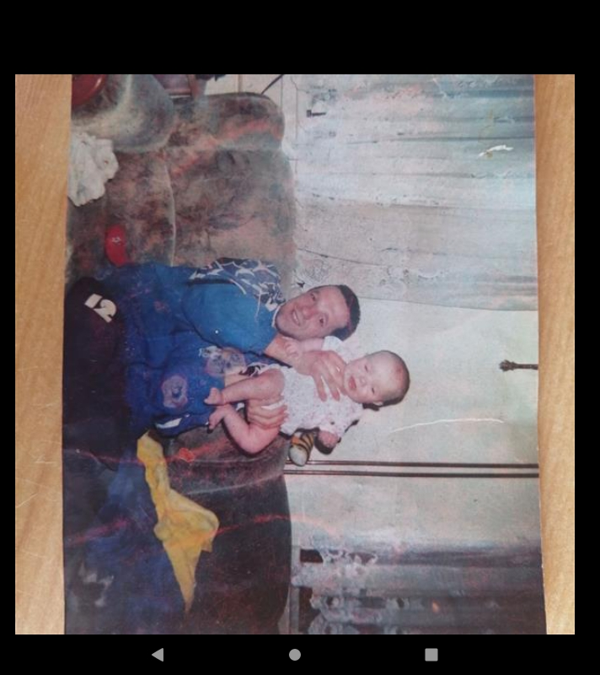
Sreća u obitelji
Jako je važna sreća u obitelj. Ja i moj ujo dok sam bila mala. Po meni su sreća, ljubav i mir potrebni za dobru obitelj.

Slide 4
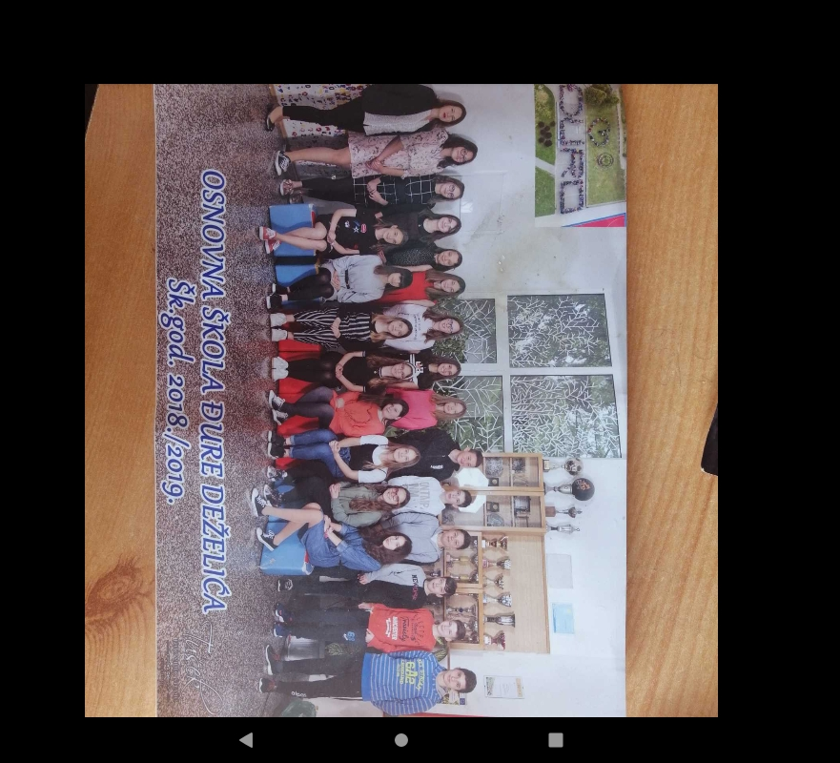
Razred je isto obitelj
I razred je obitelj. Neki smo jako povezani, a neki ne, ali svi skupa smo razredna obitelj.

